Slide 1

§11.1 磁场力和磁感应强度
一. 磁力与磁场
磁体
磁体
电流
电流
安培的分子环流假说:
一切磁现象起源于电荷运动
运动电荷(电流)
磁场
运动电荷（电流）

Slide 2

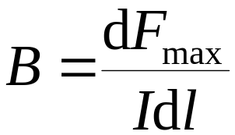


二. 磁感应强度
1.电流元
2.磁感应强度的定义
(1)定义磁感应强度的方向:
小磁针静止时N极的指向
(2)定义磁感应强度的大小
3.磁感应强度反映该点磁场的强弱
1N m⁻¹ A⁻¹=1T
单位：
1G=10⁻⁴ T

Slide 3

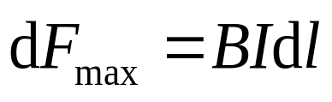




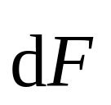

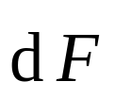



三.安培力
磁场力
的方向与电流元
和磁感应强度
满足
右手螺旋关系
——安培力公式
例如：

Slide 4
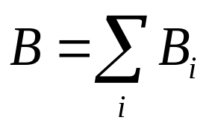


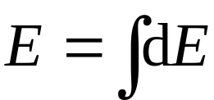

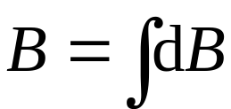
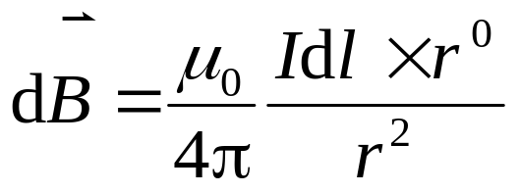

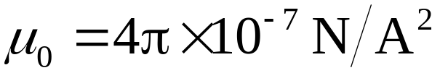
§11.2 毕奥－萨伐尔定律
一.磁场叠加原理
取
静电场:
?
?
?
磁 场：
取
二.毕奥－萨伐尔定律
电流元指向场点的单位矢量
真空中的磁导率

Slide 5
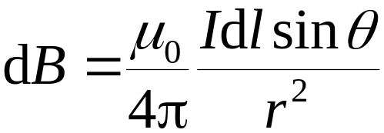



P
大小：
方向：右螺旋法则
例如：
P

Slide 6
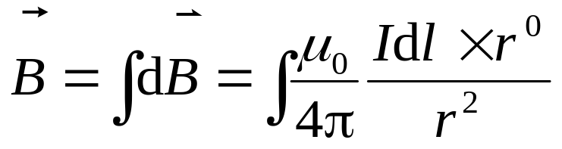
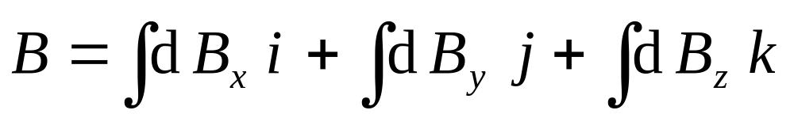
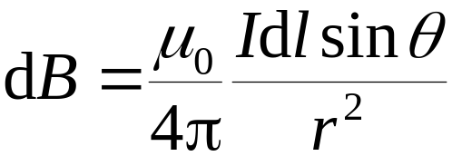
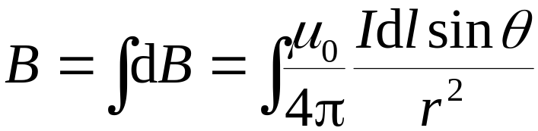
三.毕－萨定律的应用
1. 载流直导线的磁场
求距离载流直导线为a 处
一点P 的磁感应强度
I
解
a
P

Slide 7
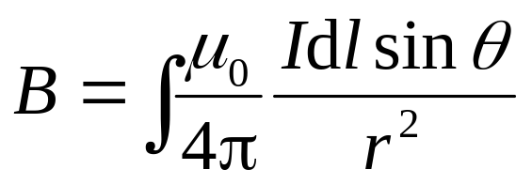
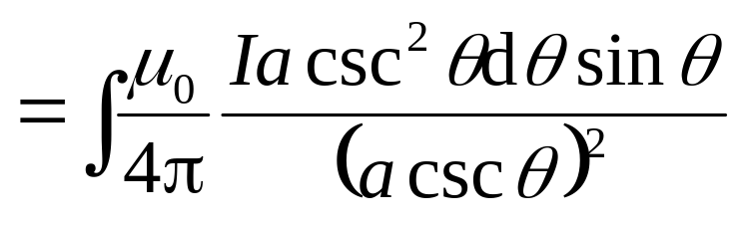
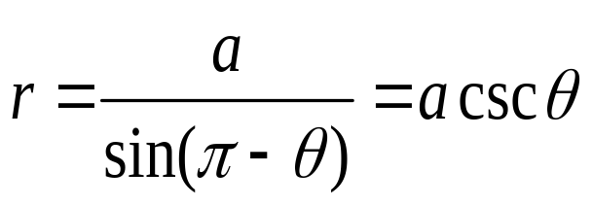



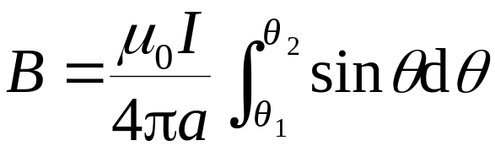

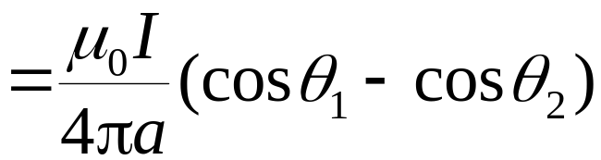
根据几何关系
I
l
a
P

Slide 8

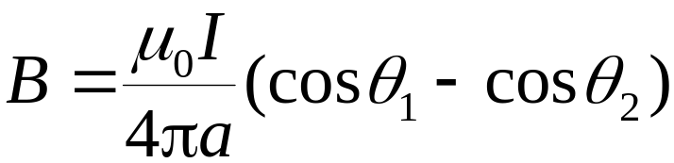



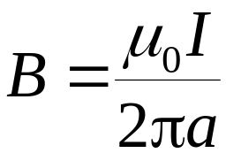



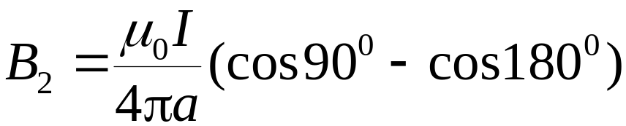

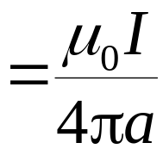
讨 论
I
(1) 无限长直导线
方向：右螺旋法则
P
(2) 任意形状直导线
2
P
I
a
1

Slide 9

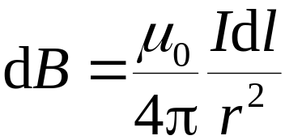
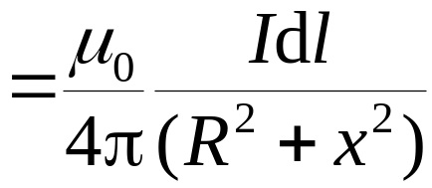


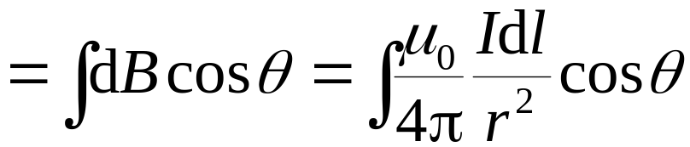
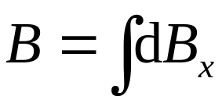
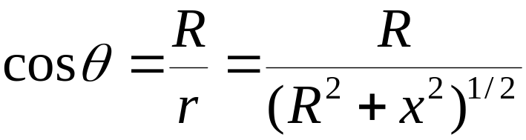
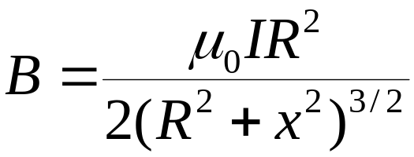
2. 载流圆线圈的磁场
求轴线上一点 P 的磁感应强度
R
O
x
P
x
I
根据对称性
P
x
方向满足右手定则

Slide 10
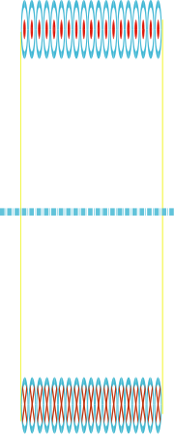
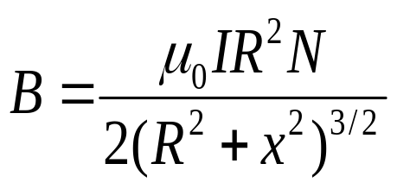
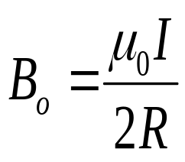
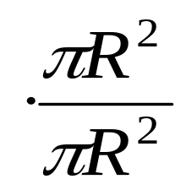




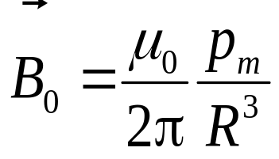
讨 论
(1)如果由N 匝圆线圈组成
L<<R
R
L
(2)
载流圆线圈的圆心处
定义
磁矩
S
I

Slide 11

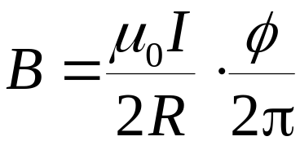
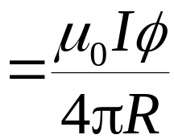

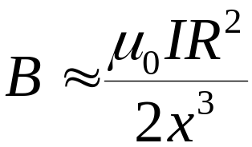

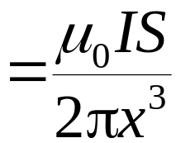

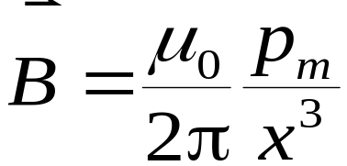
I
(3) 一段圆弧在圆心处产生的磁场
(4)

Slide 12
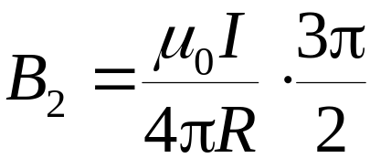
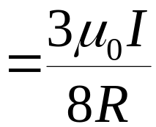

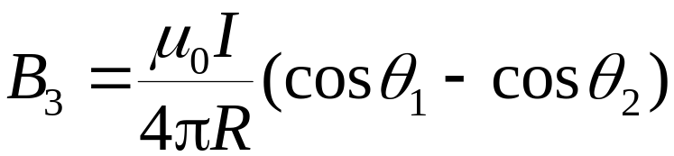
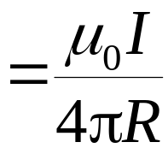



例
右图中，求O 点的磁感应强度
解
2
I
1
O
R
3

